Slide 1
Virtual payment platform
Authentication simulation
FRIKANG FAVOUR ANU-AKE
SOFTWARE ARCHITECTURE
Notes:
Ce modèle peut être utilisé comme fichier de démarrage pour présenter des supports de formation à un groupe.
Sections
Cliquez avec le bouton droit sur une diapositive pour ajouter des sections. Les sections permettent d’organiser les diapositives et facilitent la collaboration entre plusieurs auteurs.
Notes
Utilisez la section Notes pour les notes de présentation ou pour fournir des informations supplémentaires à l’audience. Affichez ces notes en mode Présentation pendant votre présentation.
N’oubliez pas de tenir compte de la taille de la police (critère important pour l’accessibilité, la visibilité, l’enregistrement vidéo et la production en ligne)
Couleurs coordonnées
Faites tout particulièrement attention aux diagrammes, graphiques et zones de texte.
Tenez compte du fait que les participants imprimeront la présentation en noir et blanc ou nuances de gris. Effectuez un test d’impression pour vérifier que vos couleurs s’impriment correctement en noir et blanc intégral et nuances de gris.
Graphiques, tableaux et diagrammes
Faites en sorte que votre présentation soit simple : utilisez des styles et des couleurs identiques qui ne soient pas gênants.
Ajoutez une étiquette à tous les graphiques et tableaux.

Slide 2
Introduction
The purpose of the system authentication simulation is to simulate a secure authentication for users
Technologies used (Node.js, Express.js, MySQL, Postman)
Notes:
Fournissez une brève vue d’ensemble de la présentation. Décrivez l’objectif principal de la présentation et expliquez son importance.
Présentez chaque sujet principal.
Pour fournir une feuille de route à votre audience, vous pouvez répéter cette diapositive de vue d’ensemble tout au long de la présentation afin de mettre en évidence le sujet suivant.

Slide 3

PROCESS RUNDOWN
Using visual studio i installed node js and some of the extensions needed ( express for routes handling, mysql2 used to connect node js tothe database, dotenv which loads my .env variable, bcryptjs for hashing of user passwords)
Created files, the database, the table
Set up the .env file
Wrote the back end code
Ran the server ( node server.js)
Tested both end points
Pushed in github

Slide 4
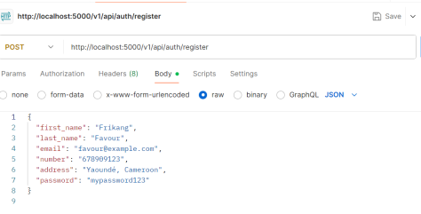
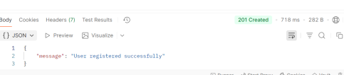

Registration endpoint
First, i opened Postman, choosed the method as post, wrote the link http://localhost:5000/v1/api/register
Then, i entered the information of the user as seen in the screenshot on the side
This message was presented to show the action was successful
The information was saved in the database on the users table
Notes:
Voici un autre exemple de diapositives de vue d’ensemble utilisant des transitions.

Slide 5
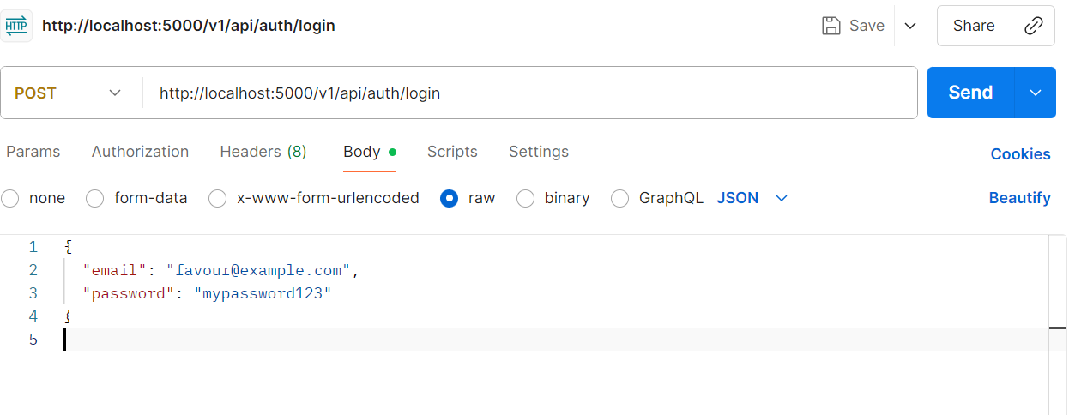
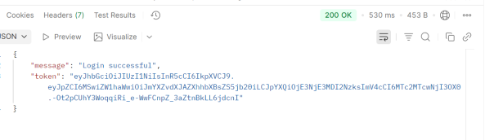
Login Endpoint
Same proces but this time, i enetered the email and password i used to register
This what the output
Notes:
Voici un autre exemple de diapositives de vue d’ensemble utilisant des transitions.

Slide 6
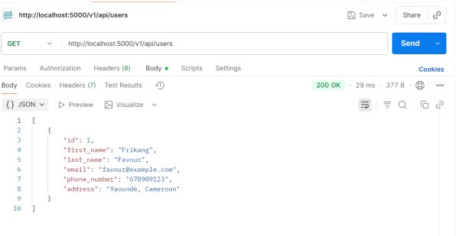
Users endpoint
This time i used the GET method, since i want to see te users in the database
The link was different, it ended this time with users, since ut’s the name of the file i wrote the code to display all the users
Notes:
Voici un autre exemple de diapositives de vue d’ensemble utilisant des transitions.

Slide 7

THE END

